Slide 1
開会のご挨拶
2024年度
業界別
ベトナム最新概況と
現地工業団地の今を知る
ハイブリッドセミナー
2024年12月5日
SUFEX TADING CO., LTD.
ハノイ支店ダイレクター 倉島 崇浩
主催
協力
後援

Slide 2
SUFEXについて
1.
工業用不動産事業
● ベトナム全国の工業団地・レンタル工場/倉庫の紹介
● 仲介・アドバイザリー業務
● 受託調査・コンサルティング業務
2.
メディア事業
● ベトナム工業団地専門誌 出版
● 事業用コンテンツ・マーケティングツール制作
● ベトナム投資セミナー企画・運営
3.
レンタカー事業
● 法人向けドライバー付き配車サービス
● マンスリーサービス、出張者向けスポットサービス

Slide 3
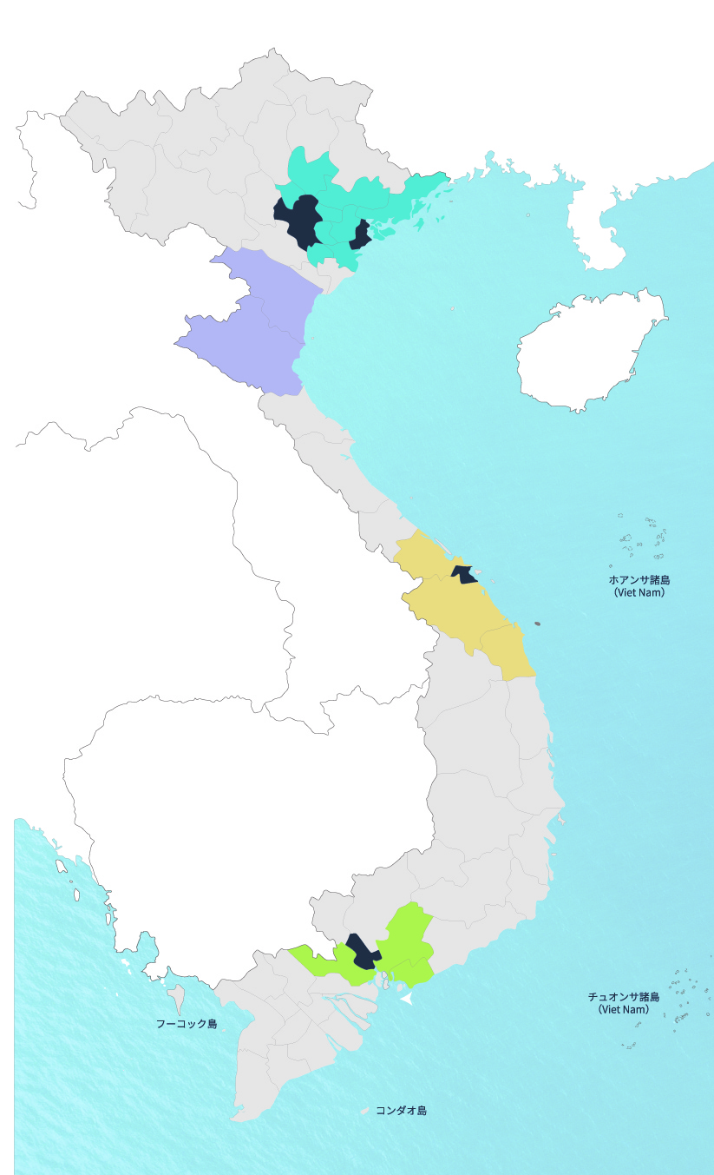
開会のご挨拶 《ベトナム工業団地マーケット概況》
ベトナム全国 工業団地
8.02%
6.5-7.0％
425
5.05%
6.0-6.5%
CHINA
ハノイ
箇所
ハイフォン
89,200
2022年
2023年
2024年(予測)
2025年(予測)
LAOS
GDP成長率
ゲアン
総面積
Ha
（ベトナム政府発表に基づくニュース報道より）
28.0$B
23.5$B
22.5$B
(10カ月)
北部 主要エリア
ハノイ・ハイフォン周辺
115
THAILAND
おおよそ
団地
78％
ダナン
67％
70％
北中部 主要エリア
ゲアン・タインホア周辺
19
2022年
2023年
2024年
2025年(予測)
おおよそ
団地
製造業
その他
VIETNAM
CAMBODIA
FDI 認可額
中部 主要エリア
ダナン市と周辺省
23
おおよそ
団地
（出所：外国投資庁 ※出資・株式取得を除く）
ホーチミン
工業団地を通じた製造業の誘致育成
持続可能な経済・産業基盤へ構造転換
環境に配慮した工業団地の推奨
南部 主要エリア
ホーチミン市と隣接４省
108
おおよそ
団地

